Slide 1
Презентация на тему: «Что нам осень подарила.»
Михайлова С.В.

Slide 2
ОСЕННИЕ МЕСЯЦЫ.

Slide 3
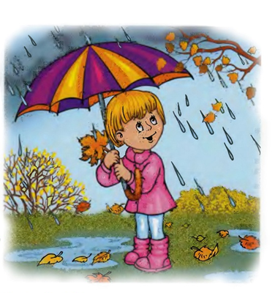
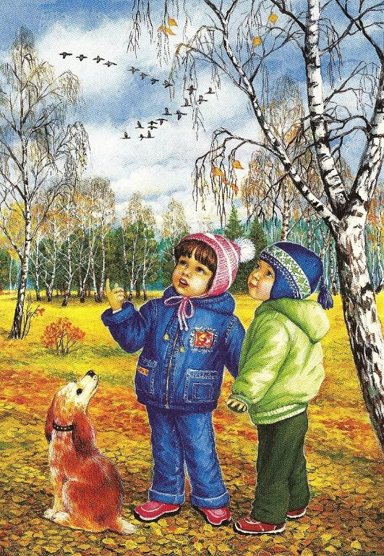
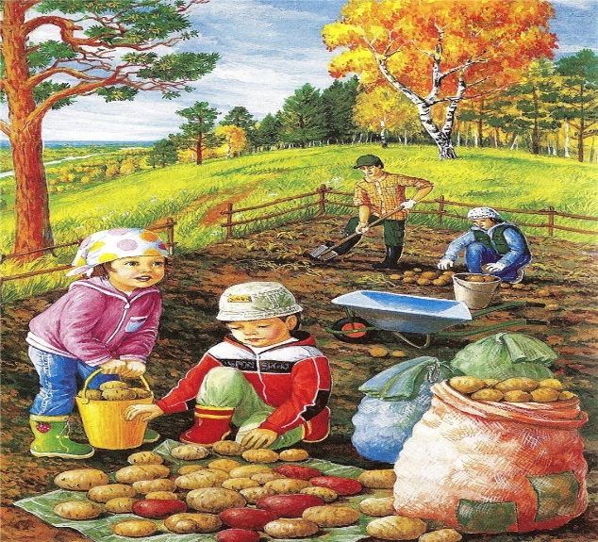
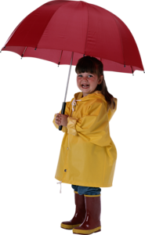
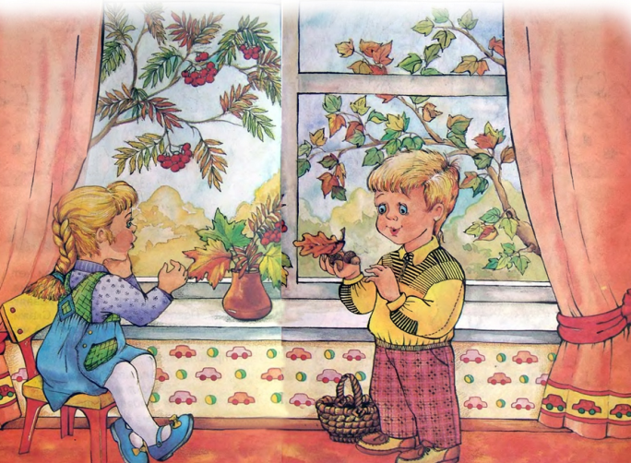
ПРИЗНАКИ ОСЕНИ.

Slide 4
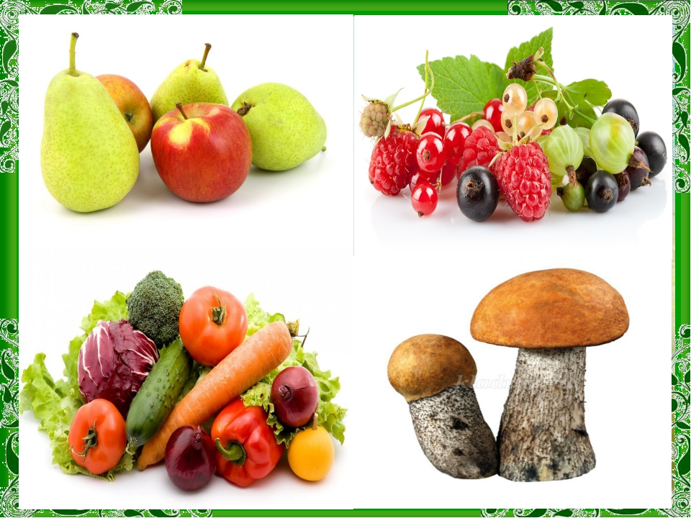
Поле осенью промокло,
Но зато созрела свёкла.
А в сентябрьских садах
Много яблок на ветвях.
Что к зиме мы собираем?
Как его мы называем? (Урожай)

Slide 5
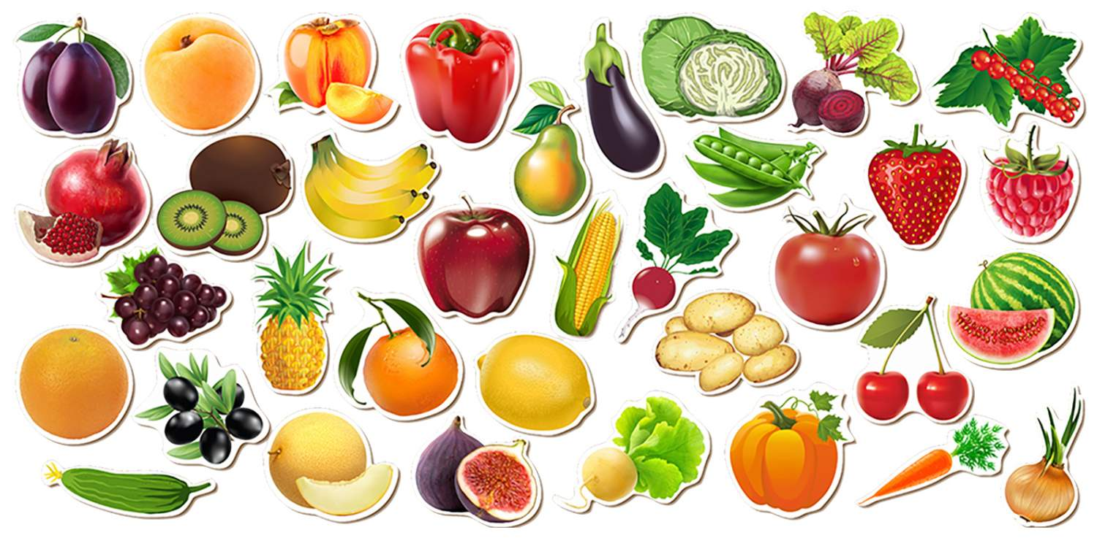
Узнай и назови.

Slide 6
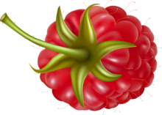
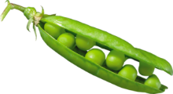
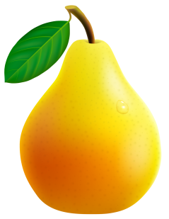
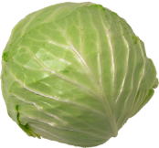
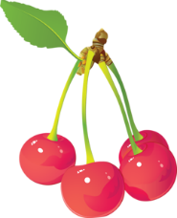
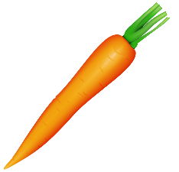
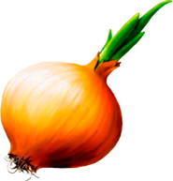
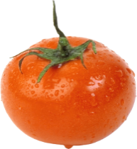
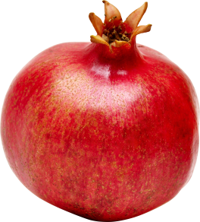
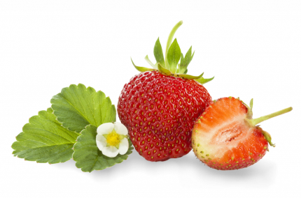
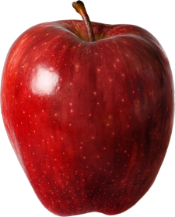
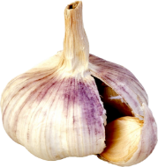
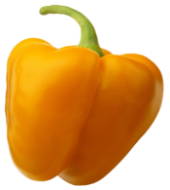
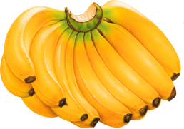
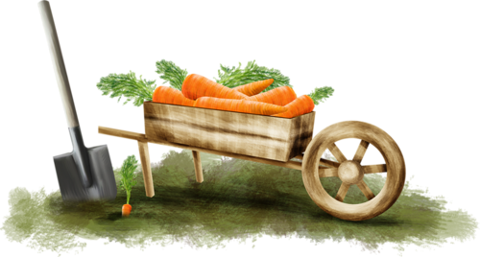
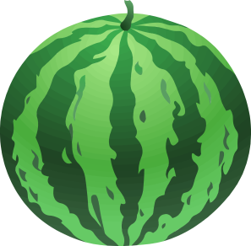
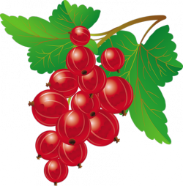
Собери овощи.

Slide 7
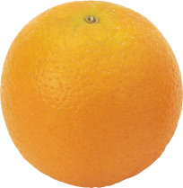
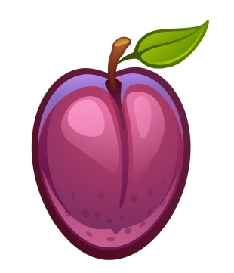
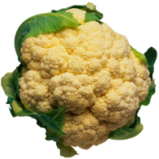
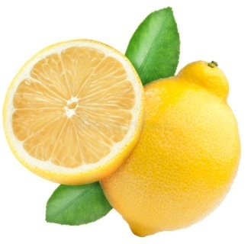
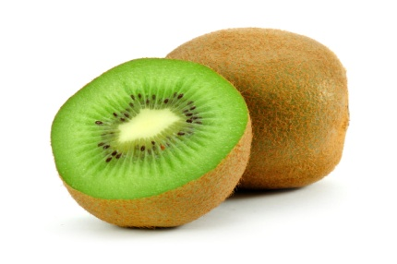
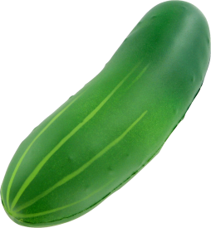
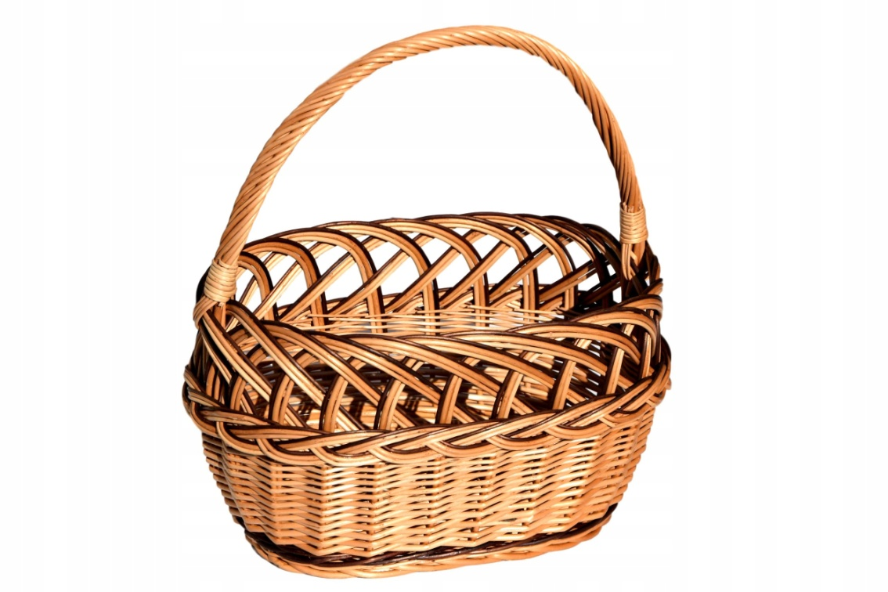
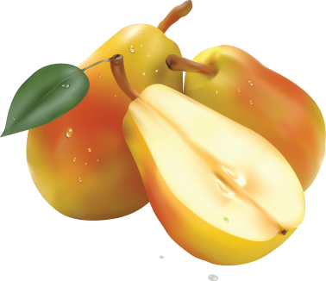
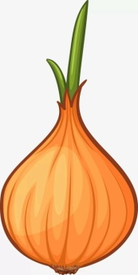
Собери фрукты.

Slide 8
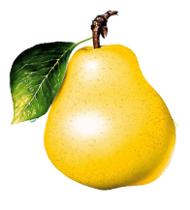
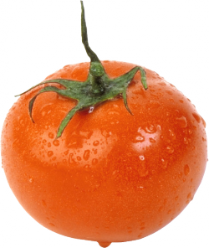
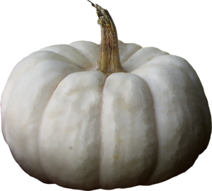
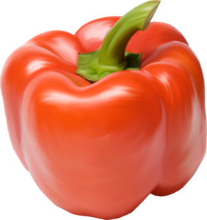
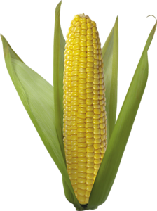
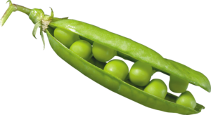
Что лишнее.

Slide 9
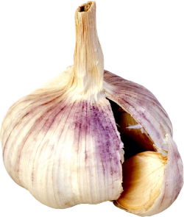
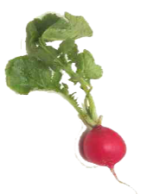
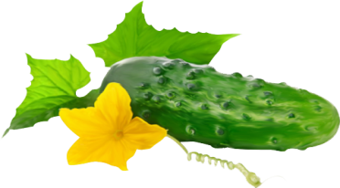
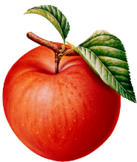

Slide 10
Назови правильно.
1-
4-
2-
5-
3-
6-

Slide 11
Назови ласково.

Slide 12
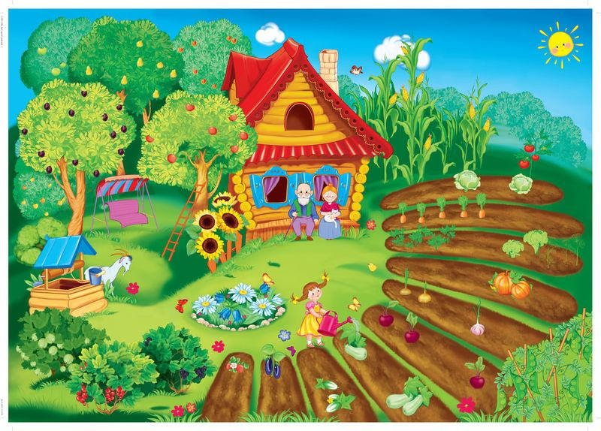
Сад. Огород.

Slide 13
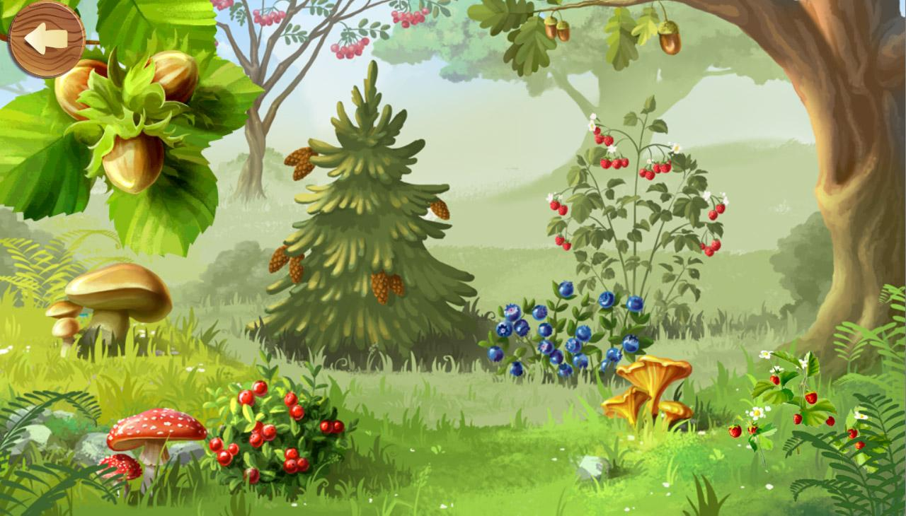
Что растёт в лесу.

Slide 14
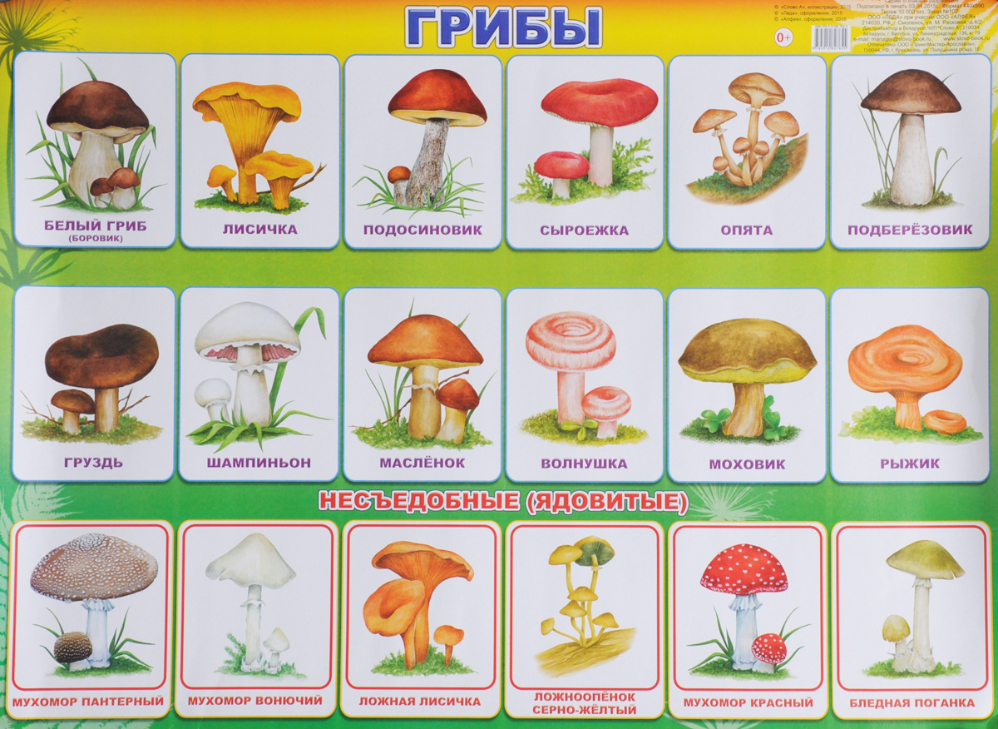
Сьедобные –Несъедобные.

Slide 15
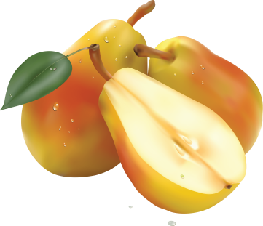
Назови первую букву.

Slide 16
Загадки.
В золотистой шкурке бок,
А под шкуркой сладкий сок.
В каждой дольке по глоточку
И для сына, и для дочки.
(Апельсин)
Это овощ, а не куст.
В слове этом сочный хруст.
Если очень любишь щи,
Этот овощ в них ищи.
(Капуста)
Пригрев на солнышке бока,
Висит на дереве пока,
Душистым соком налилось,
И видно семечки насквозь.
(Яблоко)
Под листком лежит на грядке.
Он пупырчатый, не гладкий.
И зеленый, наконец.
А зовется... (огурец).
Этот овощ кисло-сладкий,
Круглый, сочный, мягкий, гладкий.
Щеки докрасна натер,
И зовется... (помидор).
Как в шкатулке у царевны
Горсть рубинов красных древних.
Сладкий сок в рубинах спелых.
Ты не раз, наверно, ел их.
(Гранат)
Приготовить на обед
Ты не сможешь винегрет,
Если овоща такого
У тебя на грядке нет.
(Свекла)
Полумесяц золотой,
Будто медом налитой.
Он душистый, мягкий, сладкий,
А на ощупь — очень гладкий.
(Банан)
Белый зубчик от простуды
Пожевать совсем не худо.
От простудных от болезней
Нету овоща полезней.
(Чеснок)
Полюбуйся: что за сказка!
В грядку спряталась указка.
Ярко-рыжая плутовка!
А зовут ее... (морковка).

Slide 17
Загадки.
Он пузатенький сидит,
Из-под кустика глядит.
С белой ножкою внизу,
С тёмной шапкой наверху.
(Белый гриб)
На пеньках растут в лесу,
Как веснушки на носу.
(Опята)
Не спорю — не белый,
Я, братцы, попроще.
Расту я обычно
В берёзовой роще.
( Подберёзовик)
На кустах с колючками она,
Вроде бы малина, но черна.
(Ежевика)
Ходят в рыженьких беретах —
Осень в лес приносят летом.
Очень дружные сестрички,
Называются ...(лисички)
Я в красной шапочке расту
Среди корней осиновых,
Меня узнаешь за версту,
Зовусь я ...( Подосиновик)
Бусы красные висят,
Из кустов на нас глядят.
Очень любят бусы эти
Дети, птицы и медведи.
( Малина)
В лесу на болоте
Вы травку найдёте,
А на ней синеет гроздь —
Кисло-сладких ягод горсть.
(Черника)
А вот кто-то важный
На беленькой ножке.
Он с красною шляпкой,
На шляпке горошки.
(Мухомор)

Slide 18
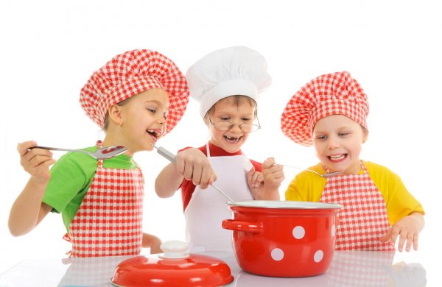
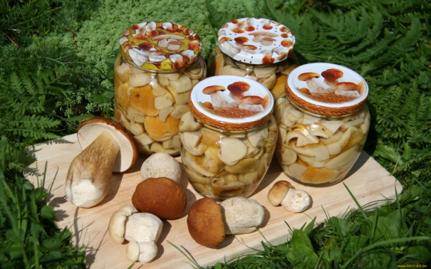
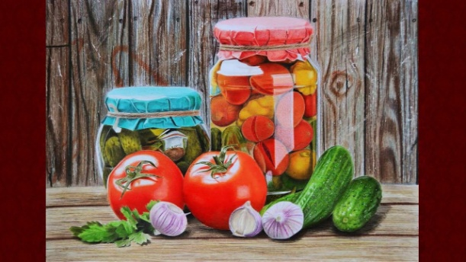
Приятного аппетита.

